Slide 1
Operating System Concepts 操作系统概念
山东大学
计算机科学与技术学院

Slide 2
联系方式
韩芳溪
hfx@sdu.edu.cn
Cell：153-7678-8011（微信）
QQ：252854866@QQ.COM
第周苑C座（N3楼）218-220房间

Slide 3
课程介绍
教材（参考）
Operating System Concepts（Seventh Edition，or Ninth Edition ）
Abraham Silberschatz
电子版
英文版：第七版、第九版
中文版：高等教育出版社（第七版），郑扣根等译
机械工业出版社（第九版），郑扣根等译
第7版习题参考答案
英文电子文档
第9版习题参考答案
中文网友
https://blog.csdn.net/YoOAOoY/article/details/125707447

Slide 4
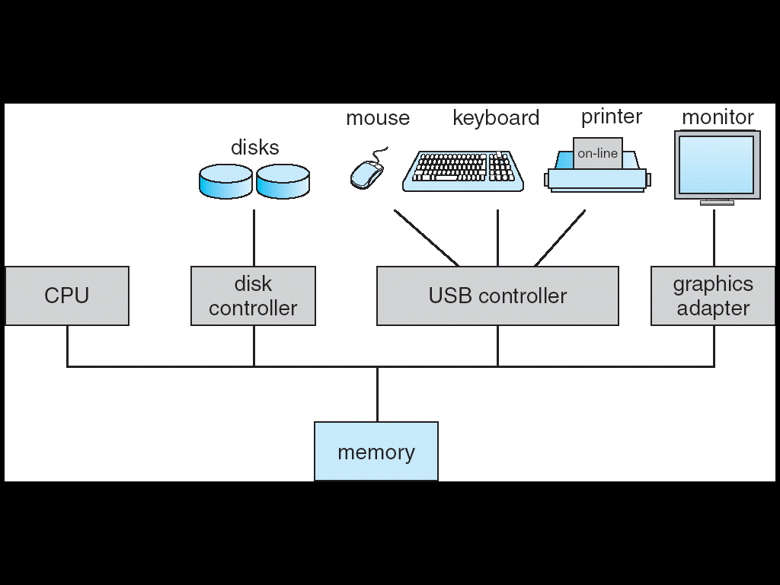
课程主要内容
PROCESS MANAGEMENT
(进程管理)
（Processes, Threads,
CPU Scheduling,
Process Synchronization
Deadlocks）
I/0 Systems
（输入/输出系统，设备管理）
STORAGE MANAGEMENT
（存储管理）
(File-System,
Mass-Storage Systems)
MEMORY MANAGEMENT
（内存管理）
( Main Memory,
Virtual Memory )
操作系统的功能或作用
对计算机硬件（五个组成部分）进行有效地管理，以提高资源的利用率
为用户提供方便、安全的使用计算机的环境
具体内容参见教材目录
每章内容简介

Slide 5
课程介绍
前期课程
计算机组成与设计
数据结构
C/C++语言
计算机组织与结构（计算机系统原理）

Slide 6
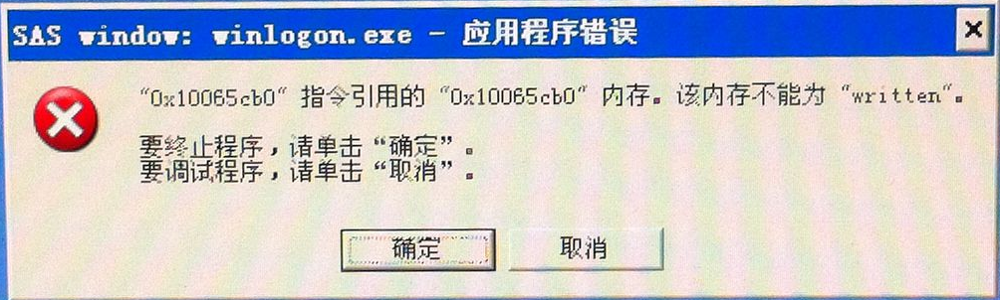
课程介绍
预期的效果
对其它课程的学习有所帮助 (eg. DS、DB、Java、Python、计算机组成与设计、...)
操作系统如何管理计算机组成与设计中介绍的硬件资源（五部分）
Data Structure中的一些内容在操作系统中的应用背景
Database中Select、Insert、Update等操作的并发访问机理（读写锁机制）
JAVA、Python等语言中多线程的理解（线程概念、线程的并发、线程的同步）
U disk的安装与卸载（why？）
………
作为其它课程的前期课程 (嵌入式OS、OS课程设计、……)
有助于编写高水平、高效率、可靠的应用程序
基于虚存存储器的概念，良好的编程习惯，以及对数据的有效组织
Java 、Python中线程的使用问题
…….
有助于对使用计算机时出现问题的理解与解决，如
应用程序运行错误提示窗口
Win10相关服务进程的理解
打印服务 print spooler（此电脑/管理/服务和应用程序/服务print spooler，或任务管理器/详细信息/spoolsv.exe）
系统空闲进程（任务管理器/详细信息/系统空闲进程/pid=0）
……
操作系统的研究与开发
主流OS：Windows，UNIX，Linux（Ubuntu，CentOs，Solaris，…）
国产OS：鸿蒙， Deepin
存储保护—访问权限/地址越界

Slide 7
课程特点与学习方法
课程的特点
侧重操作系统相关的原理、方法，不涉及系统的具体实现
知识点、概念比较多
内容比较松散
在理解的基础上记忆相关概念
理解OS的实现方法与机制
多沟通、多交流、问题不要积累

Slide 8
参考书目
现代操作系统
Modern Operating System (4th Edition)
Authors: Andrew S.Tanenbaum , ISBN: 9780136006633
翻译：陈向群 / 马洪兵 ，机械工业出版社，ISBN: 978-7-111-57369-2
UNIX操作系统设计（提供pdf电子版）
Maurice J. Bach，陈葆玉等译，机械工业出版社，2000.4
操作系统：设计与实现（上册）
Operating systems： Design and implementation (3rd Edition)
Authors: Andrew S.Tanenbaum , Albert S.Woodhull (Prentice Hall)
翻译： 陈渝 谌卫军，电子工业出版社，ISBN：978-7-12-103381-0
操作系统真象还原（提供pdf电子版）
郑钢，人民邮电出版社，2016
计算机操作系统（第四版）
汤小丹、梁红兵、哲凤屏、汤子赢 （70-80年代--汤子赢、杨成忠、哲凤屏）
西安电子科技大学出版社，ISBN: 978-7-5606-3350-3

Slide 9
教学参考代码
Xv6 -- MIT
https://pdos.csail.mit.edu/6.S081/2022/
Nachos -- University of California, Berkeley,

Slide 10
考核与成绩评定
平时考核：50%（测试+实践？+ 其它+…）
期末考试：50%

Slide 11

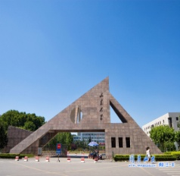

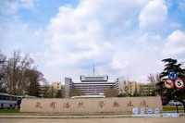
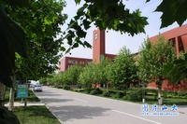
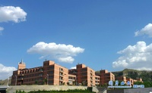

Any Question ?
11

